Slide 1

I.E. SANTA ELENA INFORME DE GESTIÓN PROYECTO DE MEDIA TECNICA 2020
Integrantes:
Yulieth Vanesa Maturana
Madeleyn Palacios Zapata

Slide 2
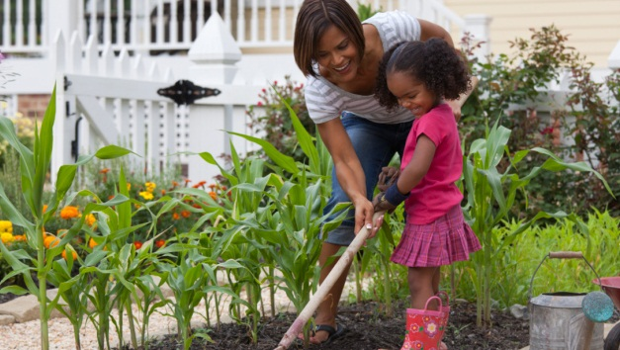
OBJETIVO
Alcanzar una formación de calidad en las especialidades de la media técnica que respondan a los perfiles de cada programa.
Notes:
NOTA: Para cambiar imágenes de esta diapositiva, seleccione una imagen y elimínela. Después, haga clic en el icono Insertar imagen en el marcador de posición para insertar su propia imagen.

Slide 3


Colaboradores: Microempresas de Colombia – I.U. Politécnico Colombiano Jaime Isaza Cadavid – I.U. Pascual Bravo.
CREDITO Y CARTERA
INFORMATICA ENFASIS DESARROLLO DE SOFTWARE
Notes:
NOTA: Para cambiar imágenes de esta diapositiva, seleccione una imagen y elimínela. Después, haga clic en el icono Insertar imagen en el marcador de posición para insertar su propia imagen.

Slide 4
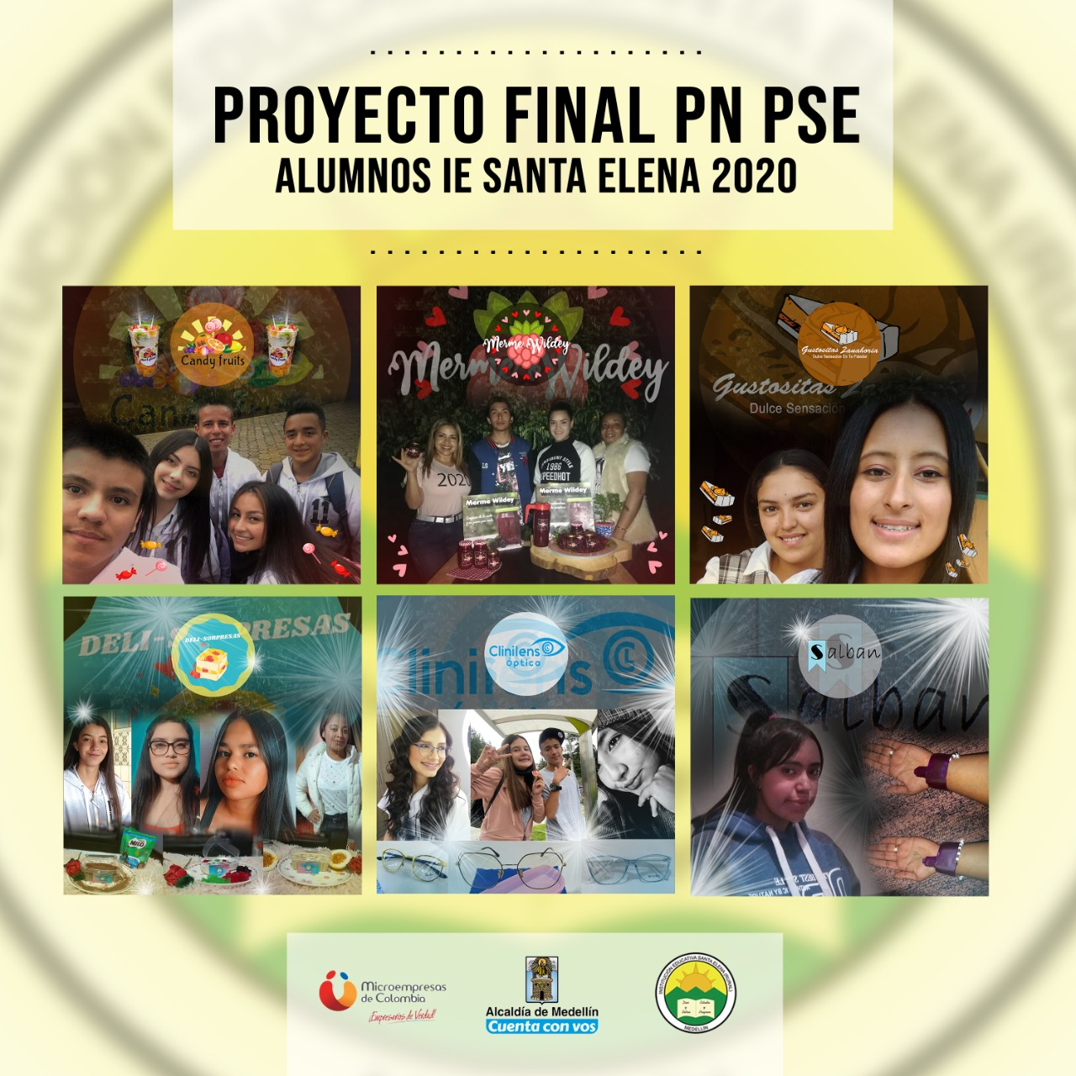
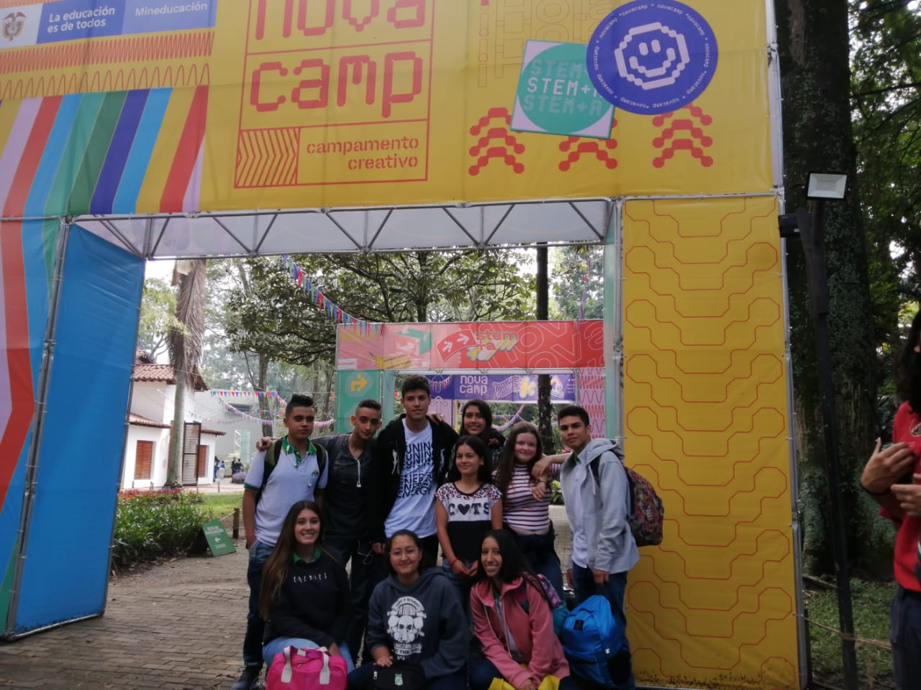
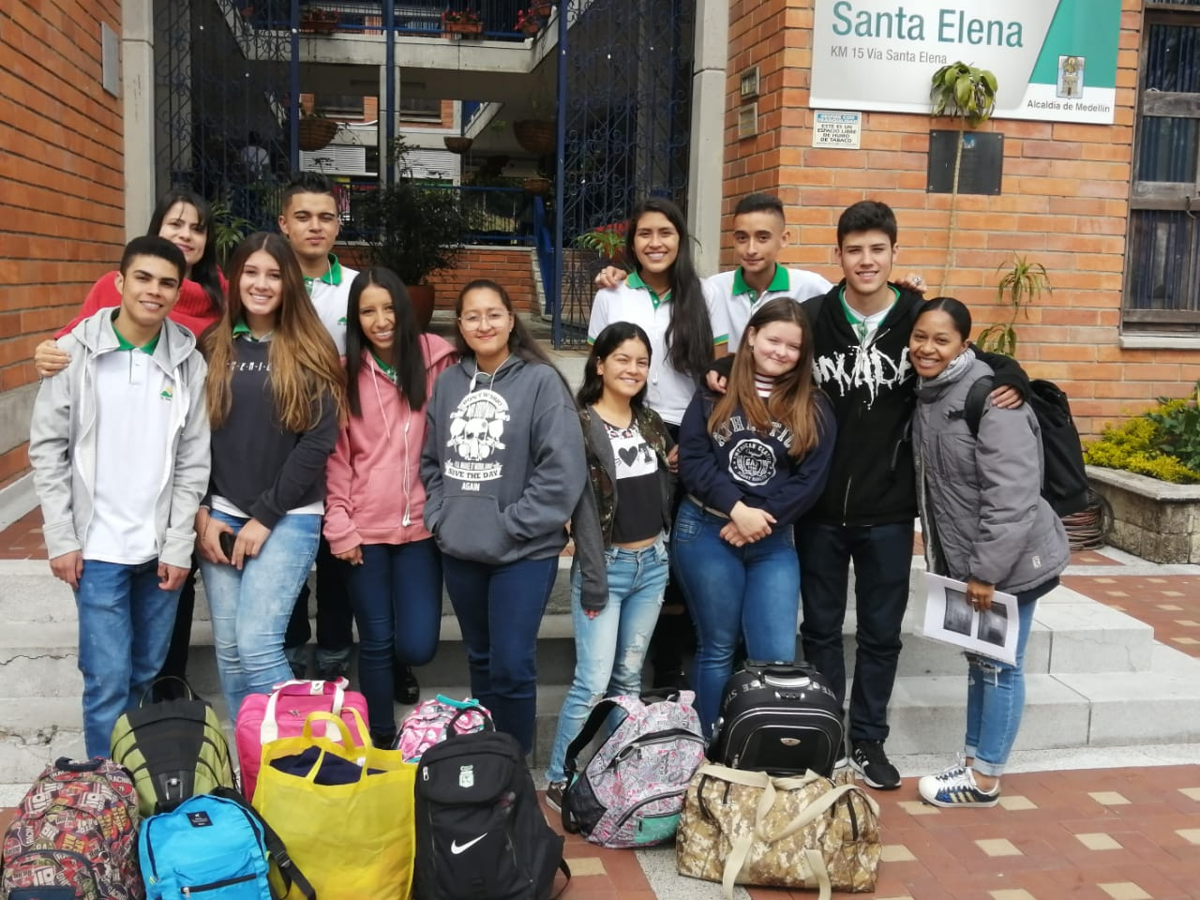
Educación técnica que prepara a los estudiantes para el desempeño laboral y para continuar en la educación superior.
Notes:
NOTA: Para cambiar imágenes de esta diapositiva, seleccione una imagen y elimínela. Después, haga clic en el icono Insertar imagen en el marcador de posición para insertar su propia imagen.

Slide 5
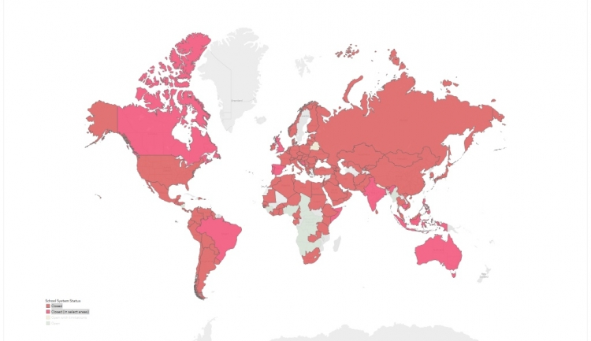


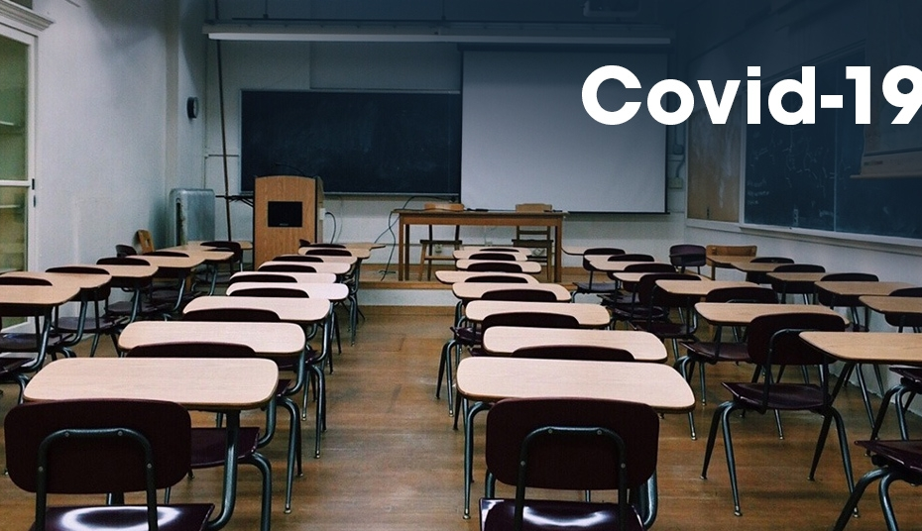
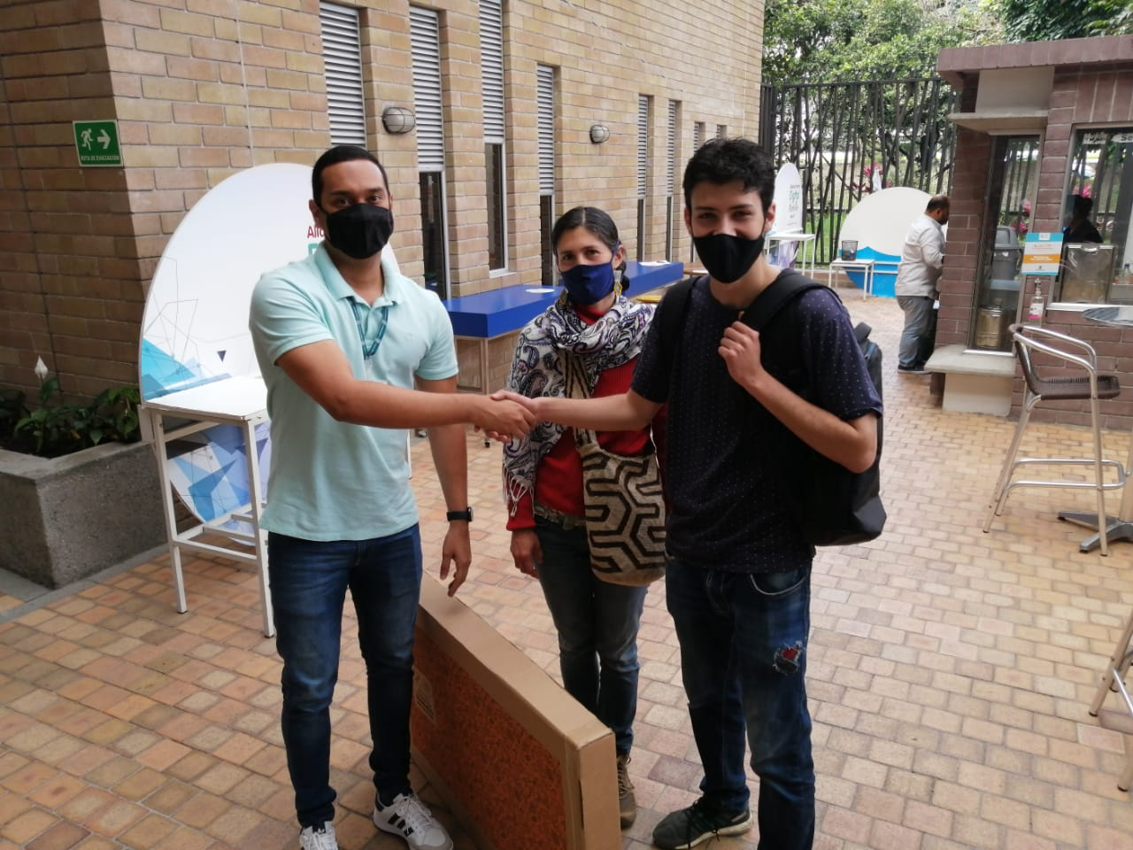
Gestión en tiempos de pandemia.
Notes:
NOTA: Para cambiar imágenes de esta diapositiva, seleccione una imagen y elimínela. Después, haga clic en el icono Insertar imagen en el marcador de posición para insertar su propia imagen.

Slide 6
Actividades planeadas 2020

Slide 7
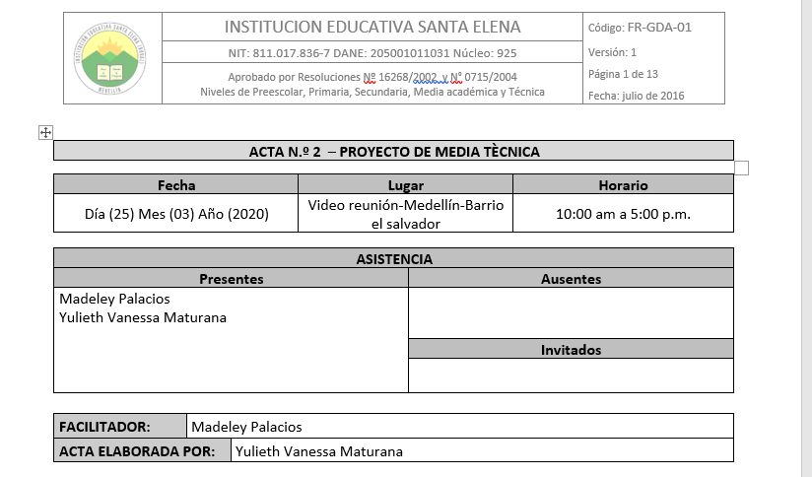
1. Actualización del proyecto de media técnica y políticas.
Entre los meses de Febrero y Marzo de 2020 las docentes pares de las medias técnicas se reúnen para la revisión y actualización del proyecto de media técnica de la I.E. Santa Elena, modificándose los siguientes ítems:
Criterios unificados sobre el seguimiento, evaluación y promoción de estudiantes: teniendo en cuenta los lineamiento y políticas del SIEE.

Slide 8
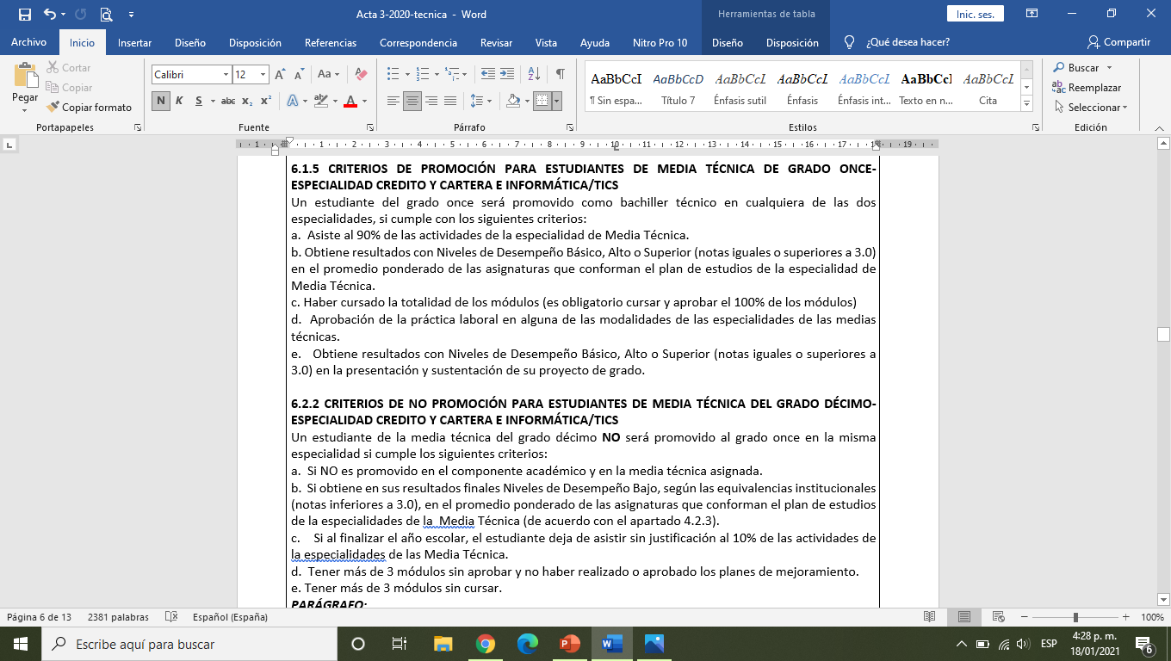
2. Unificar criterios de seguimiento, evaluación y promoción con el SIEE (Consejo Académico)
Según lo establecido por el consejo académico y el proyectos de media técnica se establece lo siguiente:
CRITERIOS DE PROMOCIÓN PARA ESTUDIANTES DE MEDIA TÉCNICA DE GRADO ONCE-ESPECIALIDAD CREDITO Y CARTERA E INFORMÁTICA/TICS: Un estudiante del grado once será promovido como bachiller técnico en cualquiera de las dos especialidades, si cumple con los siguientes criterios:
a. Asiste al 90% de las actividades de la especialidad de Media Técnica.
b. Obtiene resultados con Niveles de Desempeño Básico, Alto o Superior (notas iguales o superiores a 3.0) en el promedio ponderado de las asignaturas que conforman el plan de estudios de la especialidad de Media Técnica.
c. Haber cursado la totalidad de los módulos (es obligatorio cursar y aprobar el 100% de los módulos)
d. Aprobación de la práctica laboral en alguna de las modalidades de las especialidades de las medias técnicas.
e. Obtiene resultados con Niveles de Desempeño Básico, Alto o Superior (notas iguales o superiores a 3.0) en la presentación y sustentación de su proyecto de grado.
Nota: Pueden encontrar la información completa en el proyecto de Media Técnica.

Slide 9

3. Trazabilidad para verificar el desarrollo de competencias básicas de acceso a la media técnica.
Elaboración de matriz de competencias, áreas, grados y módulos de las especialidades.
Seguimiento de diarios planeadores y cuadernos de los grados y áreas transversales.
En esta se evidencia cada uno de los módulos por especialidad las competencias a desarrollar, su intensidad horaria y el grado en el cual deben ser desarrollados.
Cada una de las especialidades tuvieron en cuenta el rendimiento de las áreas transversales para la promoción y graduación de los alumnos.

Slide 10
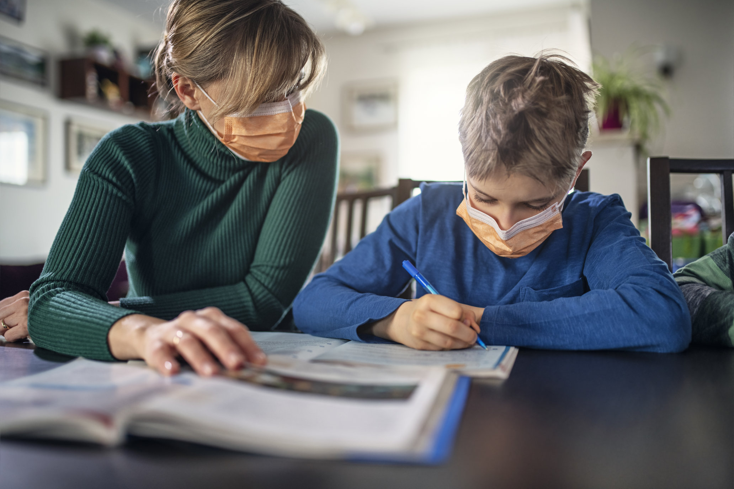
4. Socialización del proyecto de Media Técnica al equipo primario.
Debido a la situación de emergencia sanitaria que se presento en el país, este ítem no se desarrollo, ya que todas las actividades se direccionaron con miras a garantizar el desarrollo de las clases de manera virtual y la adaptabilidad de toda la comunidad educativa a esta nueva forma de educación.

Slide 11
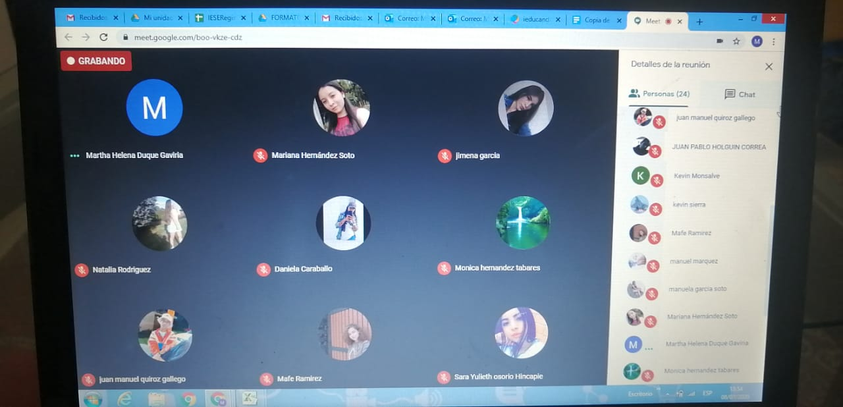
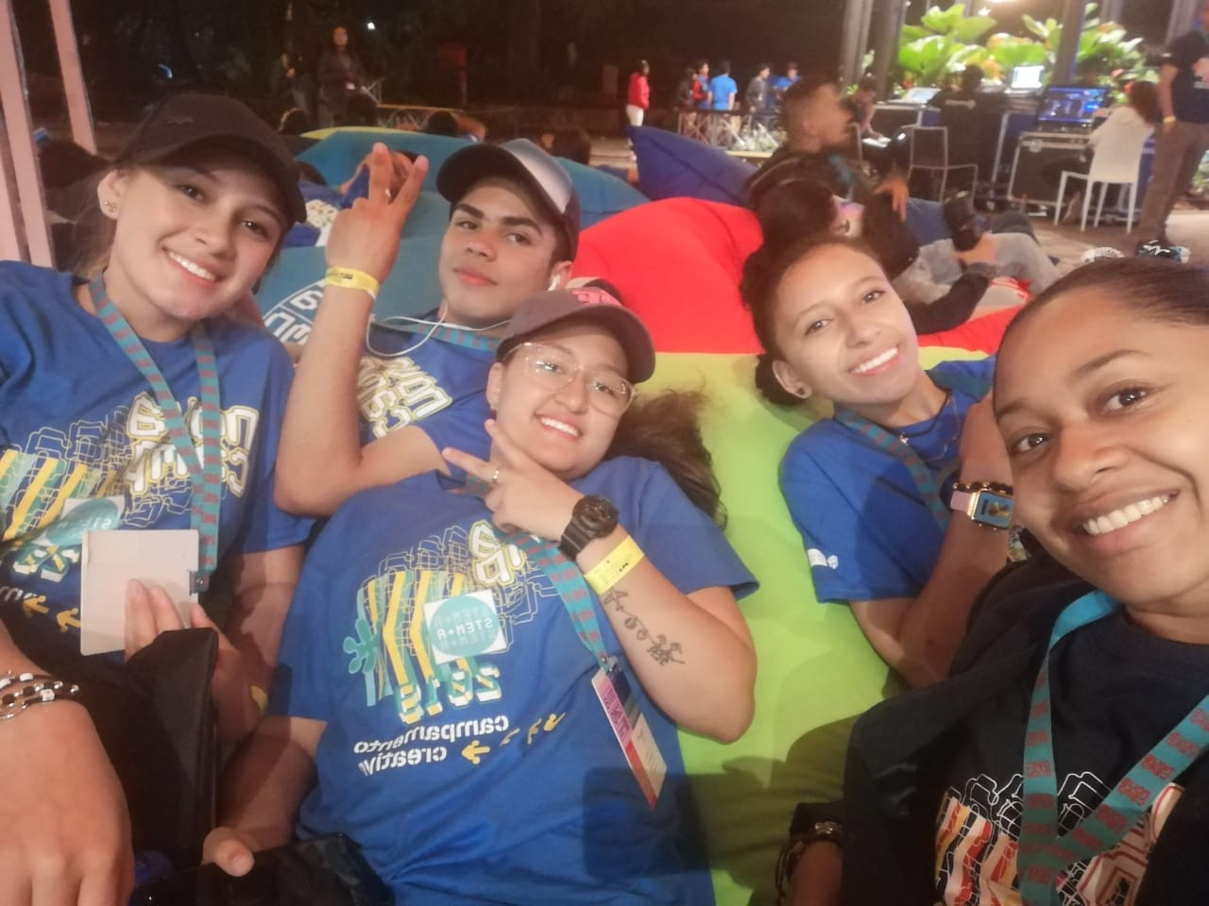
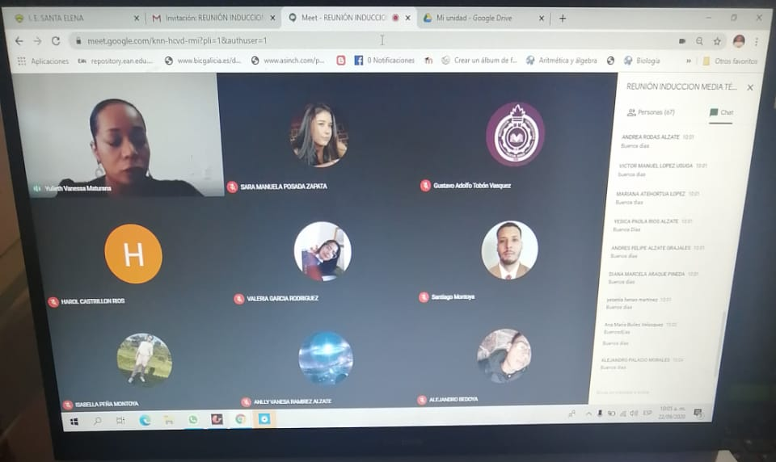
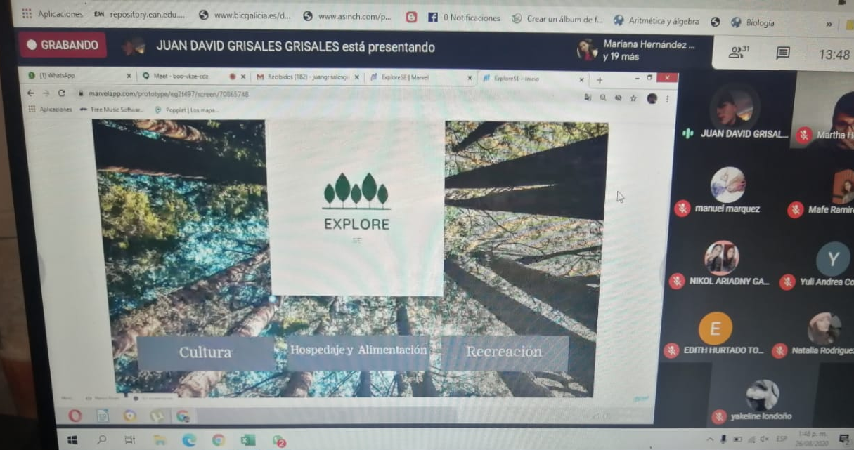
5. Seguimiento al proyecto de media técnica.
Seguimiento actividades de inducción (carrusel)
Seguimiento actividades de inducción a la media técnica para novenos
Seguimiento de proyectos de practica de las especialidades.
Seguimiento de cumplimiento de horas por módulos.
Seguimiento de asistencia a alumnos.
Seguimiento a actividades de valor agregado (ferias, capacitaciones, concurso, etc.)
Seguimiento a gestión y aprovechamiento de herramientas tecnológicas por la emergencia sanitaria (donaciones pc, simcard, préstamo equipos).
Seguimiento del desempeños de las dos especialidades por parte de SEM y operadores.
Seguimiento académico por parte de la coordinación a las dos especialidades.

Slide 12
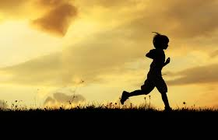
Propósitos 2021.
Continuar fortaleciendo el proceso de media técnica de acuerdo a las dinámicas institucionales y el contexto social.
Socializar con comité primario, directivo, consejo académico y comunidad educativa algunas situaciones de promoción de estudiantes que están propuestas actualmente en el SIEE.
Continuar fortaleciendo y dinamizando las capacitaciones en habilidades blandas en las especialidades.
Dinamización del comité de media técnica.
Realizar reunión con el máster para buscar solución a los informes de notas de las dos especialidades.
Definir la incidencia de la media técnica en ciertos asuntos institucionales.
Desarrollar un plan para visibilizar, difundir y promover los proyectos de los estudiantes de las dos especialidades dentro y fuera de la institución.

Slide 13
GRACIAS

